Slide 1
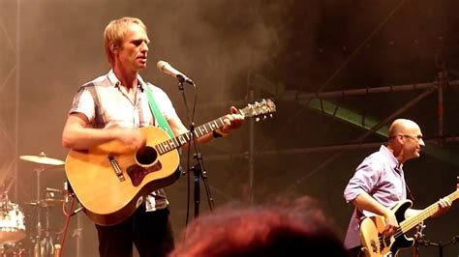
Lied des Tages
Keimzeit & das Babelsberger Filmorchester: “Kling Klang”
https://www.youtube.com/watch?v=kWrMX8wJgE4
Wort des Tages: “Soweit wie möglich” (as far as possible)

Slide 2
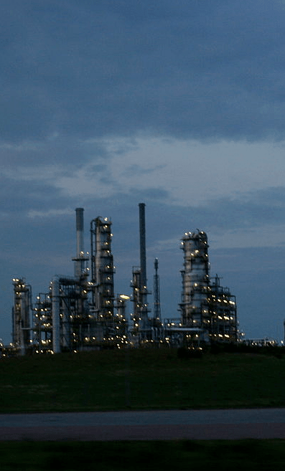
Tagesprogramm
Mittwoch, 28. Oktober 2020
Alltag in der DDR
Umweltverschmutzung und Umweltschutz in der DDR
Protest und Gegenreaktion des Staats
Chemiewerk in Leuna, Sachsen-Anhalt

Slide 3
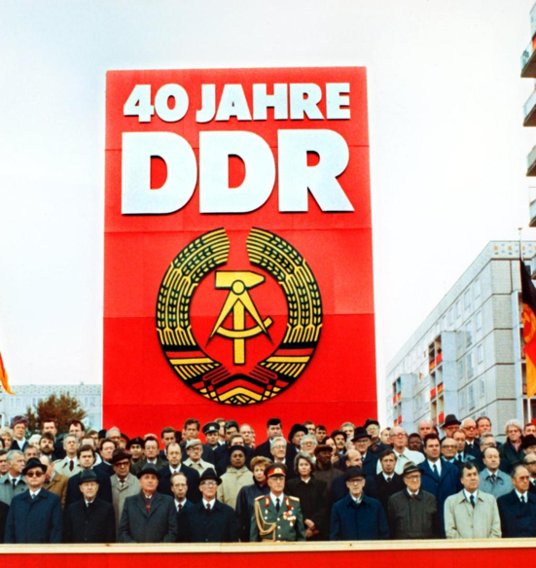
Kleiner DDR-Glossar
Ordnen Sie in Ihren Gruppen die folgenden Wörter und Erklärungen zu. Sie dürfen im Internet recherchieren.
Sozialistische Einheitspartei Deutschlands (SED)
Ministerium für Staatssicherheit (MfS)/Stasi
volkseigen
Held der Arbeit
Etwas, das allen gehört.
Die regierende Partei der DDR.
Wichtige Auszeichnung in der Industrie.
Eine Behörde, die Menschen in der DDR beobachtet und auch verhaftet hat.

Slide 4
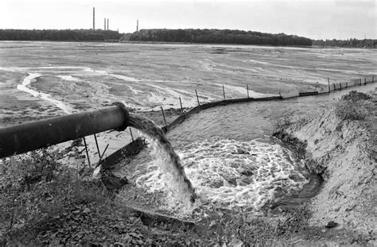
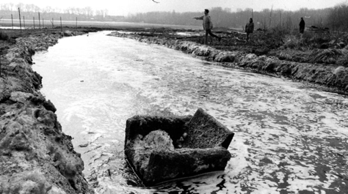
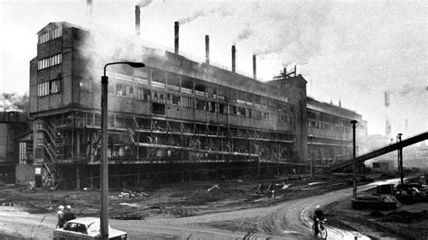
Umweltprobleme in der DDR
Als einer der weltweit ersten Staaten gründete die DDR 1972 ein Umweltministerium. Laut den offiziellen Darstellungen der Regierung gab es bis 1989 in der DDR keine schweren Umweltprobleme.
Die Realität sah anders aus. Bereits vor dem Ende der DDR war dies vielen Menschen in der DDR bekannt, denn schwere Umweltschäden waren an vielen Orten offensichtlich. Dazu gehörten Smog in Industriegebieten und die Verschmutzung von Gewässern.

Slide 5
Umweltprobleme in der DDR
Als einer der weltweit ersten Staaten gründete die DDR 1972 ein Umweltministerium. Laut den offiziellen Darstellungen der Regierung gab es bis 1989 in der DDR keine schweren Umweltprobleme.
Die Realität sah anders aus. Bereits vor dem Ende der DDR war dies vielen Menschen in der DDR bekannt, denn schwere Umweltschäden waren an vielen Orten offensichtlich. Dazu gehörten Smog in Industriegebieten und die Verschmutzung von Gewässern.

Slide 6
Umweltprobleme in der DDR
Seit wann gab es in der DDR ein Umweltministerium?
Was gab es laut der Regierung in der DDR nicht?
Welche zwei großen Umweltprobleme nennt der Text?

Slide 7
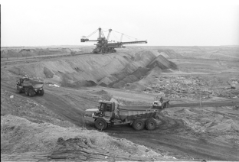
Umweltprobleme in der DDR
1989 wurde das Ausmaß der Umweltprobleme deutlich. Die Umweltbelastung (environmental burden) in der DDR sei extrem hoch, sagte die „Gemeinsame Umweltkommission“ im Februar 1990. Die Situation war dramatisch. Laut den geheimen Daten der DDR-Regierung waren Luft, Gewässer und Boden zu großen Teilen „katastrophal belastet (polluted)", heißt es im Umweltbericht der westdeutschen Regierung aus dem Mai 1990.
Ein wichtiger Grund war, dass die Wirtschaft für die DDR wichtiger war als die Umwelt. Das sozialistische System war im Wettbewerb (competition) mit dem kapitalistischen Westen. Am wichtigsten war deshalb, dass Bevölkerung und Unternehmen Energie und Waren hatten. Darunter litt die Umwelt.

Slide 8
Umweltprobleme in der DDR
1989 wurde das Ausmaß der Umweltprobleme deutlich. Die Umweltbelastung (environmental burden) in der DDR sei extrem hoch, sagte die „Gemeinsame Umweltkommission“ im Februar 1990. Die Situation war dramatisch. Laut den geheimen Daten der DDR-Regierung waren Luft, Gewässer und Boden zu großen Teilen „katastrophal belastet (polluted)", heißt es im Umweltbericht der westdeutschen Regierung aus dem Mai 1990.
Ein wichtiger Grund war, dass die Wirtschaft für die DDR wichtiger war als die Umwelt. Das sozialistische System war im Wettbewerb (competition) mit dem kapitalistischen Westen. Am wichtigsten war deshalb, dass Bevölkerung und Unternehmen Energie und Waren hatten. Darunter litt die Umwelt.

Slide 9

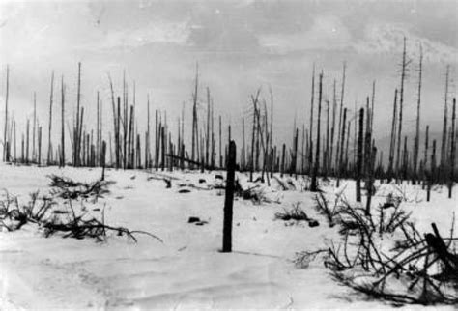
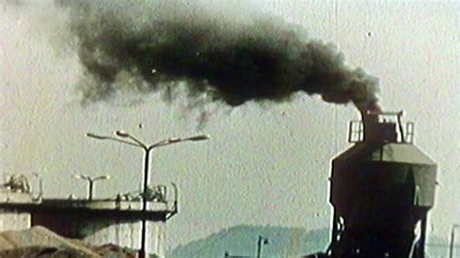
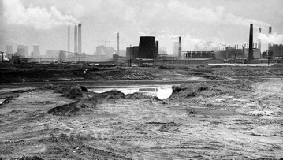
Umweltprobleme in der DDR
Wie war die Situation der Umwelt in der DDR 1989
Wer hat das gesagt?
Was war für die Regierung der DDR am wichtigsten?
Warum war das für die Regierung so wichtig?

Slide 10
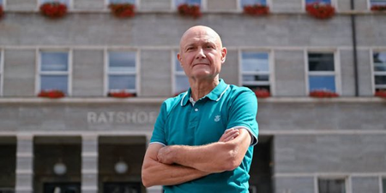
Umweltprobleme in der DDR: Zeitzeuge Lothar Rochau
Hören Sie Lothar Rochau zu (8:11 bis 9:31). Beantworten Sie folgende Fragen:
Was war die Meinung der Regierung?
Warum stimmt er der Regierung nicht zu?
Was war das größte Problem?
Was hat Herr Rochau als Kind im Zug gemacht?
https://youtu.be/-BHpVzhD944?t=491

Slide 11
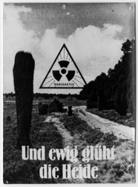
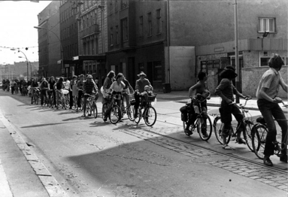
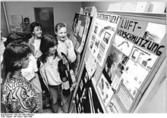
Was könnten Lothar und seine Freunde machen?
Sprechübung: Diskutieren Sie zusammen mit Ihren Partner*innen, was Lother, Bettina und ihre Freunde machen könnten. Hier sind ein paar Ideen:
Sie könnten … / Vielleicht sollten sie auch … / Sie müssten ...
… Flugblätter schreiben
… Fahrraddemos durchführen
… Ausstellungen organisieren

Slide 12
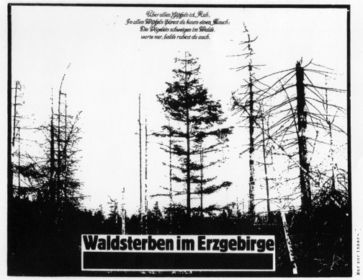


Was würden Sie tun?
Nehmen Sie sich ein Beispiel an Lothar und Bettina! Gestalten Sie Ihre eigenen Protestplakate. Zur Inspiration gibt es hier ein paar Originale:

Slide 13
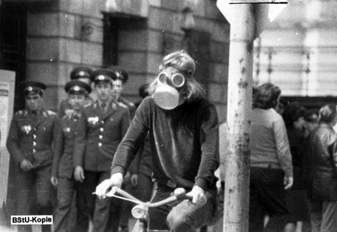
Umweltprobleme in der DDR: Zeitzeugen Bettina Werneburg & Lothar Rochau
Hören Sie Bettina Werneburg und Lothar Rochau zu (13:49 bis 15:07). Beantworten Sie folgende Fragen:
Was haben die Demonstranten gemacht?
Wer hat sie aufgehalten?
Was ist mit Lothar passiert? -- Er wurde _________.
Was haben Bettina und Ihr Freund gemacht?
https://youtu.be/-BHpVzhD944?t=829
verhört

